Slide 1

UNIVERSIDAD DE GUAYAQUIL FACULTAD DE CIENCIAS MATEMATICAS Y FISICAS CARRERA DE SOFTWARE SISTEMA WEB PARA LA ADMINISTRACIÓN DE INVENTARIO Y GENERACIÓN DE PRESUPUESTOS EN LA EMPRESA DE CONSTRUCCIÓN DE EDIFICIOS NO RESIDENCIALES J KASG S.A. PROPUESTA DE TEMA DE TRABAJO DE INTEGRACION CURRICULAR | PERIODO 2026 – 2027
ESTUDIANTES:
CINTHIA MARIA TENESACA PINCAY
GREGORY JOSUE HUACON RAMIREZ

Slide 2
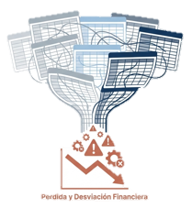
PLANTEAMIENTO DEL PROBLEMA
Contexto
La empresa J KASG S.A. se dedica a la construcción de edificios no residenciales y gestiona actualmente sus recursos de forma manual
Problemática
El uso de libros de Excel para el inventario y presupuestos genera lentitud y errores de cálculo frecuentes. Además, la falta de actualización de costos en tiempo real frente a las variaciones del mercado provoca desviaciones financieras y retrasa la toma de decisiones

Slide 3
OBJETIVO GENERAL
Desarrollar un sistema web que permita gestionar el inventario de equipos de construcción, materiales y mano de obra, y facilite los cálculos y generación de presupuestos, para centralizar la información, automatizar los procesos de gestión y garantizar la consistencia de los datos en la empresa de construcción de edificios no residenciales J KASG S.A

Slide 4

OBJETIVOS ESPECIFICOS
4. Validar el sistema mediante pruebas funcionales y evaluación del usuario final, garantizando su correcto desempeño y funcionalidad.
3. Implementar los módulos del sistema relacionados con la gestión y seguimiento del inventario, los cálculos automatizados y la generación de presupuestos, con el fin de optimizar los procesos operativos y administrativos de la empresa J KASG S.A., reduciendo errores de cálculo y mejorando la eficiencia en la elaboración de presupuestos.
2. Diseñar la arquitectura de la base de datos que soporte la gestión del inventario y el proceso de elaboración de presupuestos, permitiendo el almacenamiento estructurado, la integridad y la disponibilidad de la información del sistema.
1, Elicitar los requisitos del sistema mediante encuestas y entrevistas, con el fin de identificar las características fundamentales y las necesidades específicas de los usuarios

Slide 5


JUSTIFICACION E IMPORTANCIA
Técnica
El sistema centralizará la información en una base de datos estructurada, garantizando la integridad y disponibilidad de los datos en tiempo real. Esto optimiza los tiempos de respuesta y permite la escalabilidad futura para añadir nuevas funciones.
Académica
Permite aplicar conocimientos prácticos en programación web, bases de datos e ingeniería de software para resolver un problema empresarial real. Fomenta habilidades de investigación y sirve como referente para proyectos de automatización futuros

Slide 6
ALCANCE DEL PROYECTO
INCLUYE
Desarrollo de módulos de inventario de equipos de construcción, materiales, mano de obra, cálculos y generación de presupuestos.
NO INCLUYE
Sistema contable integral
Los usuarios a utilizar el sistema serán el Jefe de Proyecto y el personal administrativo autorizado
Migración de datos antiguos
Capacitación masiva

Slide 7
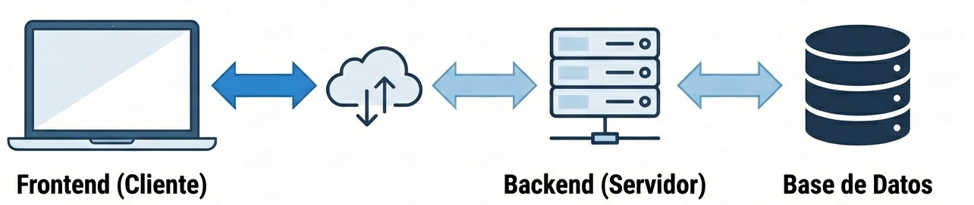
ARQUITECTURA PROPUESTA Y TECNONOLOGIA
ANGULAR
NODE.JS
MYSQL
Arquitectura: Modelo cliente-servidor para aplicaciones web.

Slide 8

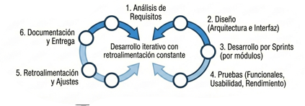
METODOLOGIA A EMPLEARSE
Enfoque de investigación
Investigación aplicada, utilizando técnicas como observación directa, entrevistas, encuestas Y Revisión de documentos para definir las funcionalidades del sistema
Desarrollo de software
Metodología ágil SCRUM, organizada en Sprints para permitir un desarrollo iterativo y ajustes constantes basados en la retroalimentación de los usuarios

Slide 9
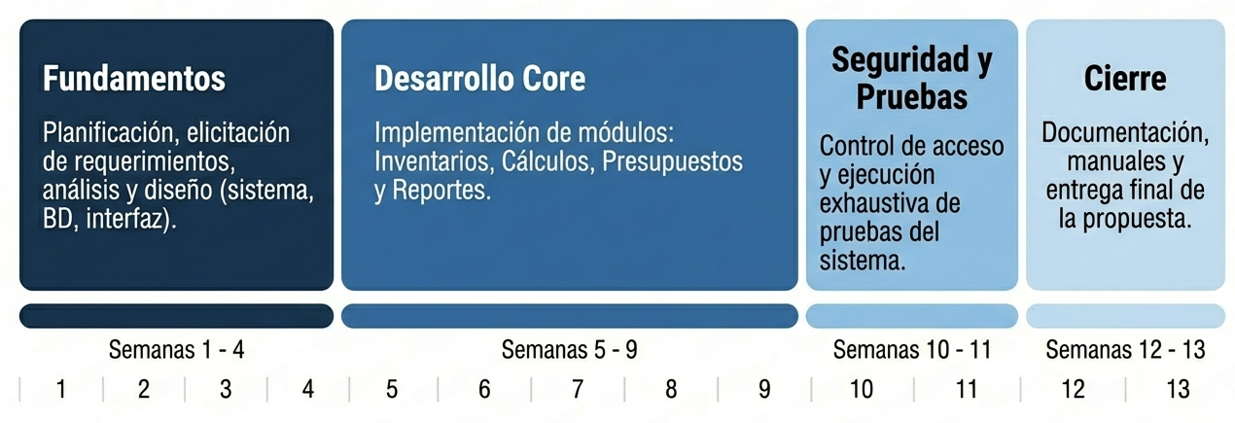
CRONOGRAMA DE ACTIVIDADES

Slide 10
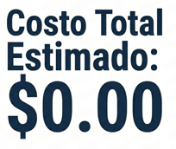
PRESUPUESTO Y VIABILIDAD TECNICA
Recursos Humanos
2 estudiantes desarrolladores 1 tutor académico
Recursos Tecnológicos
Servidor Institucional VPS proporcionados por la Universidad Guayaquil
____________________________________________________________________
Herramientas Open Source
Automatización con Jenkins/Docker, control de versiones con Git e IDEs gratuitos
__________________________________
Recursos Materiales
Equipo de desarrollo personales y servicios de internet propios
Viabilidad Técnica: Es alta, dado que se emplean tecnologías modernas y robustas que aseguran un procesamiento rápido y seguro de la información contable y de inventario de la empresa

